Slide 1

Protocolo de Transição Agroecológica
São Paulo/2024

Slide 2
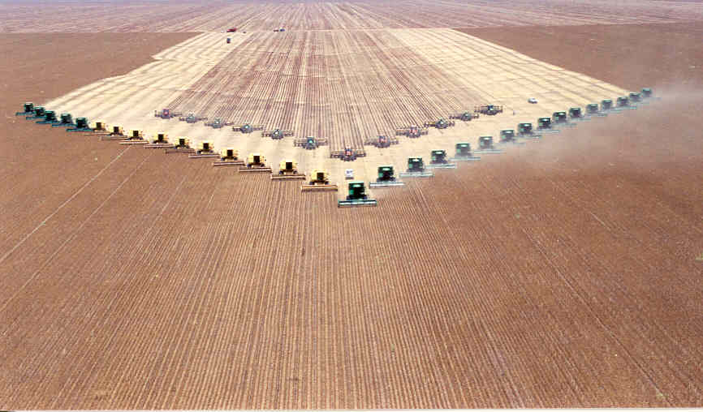
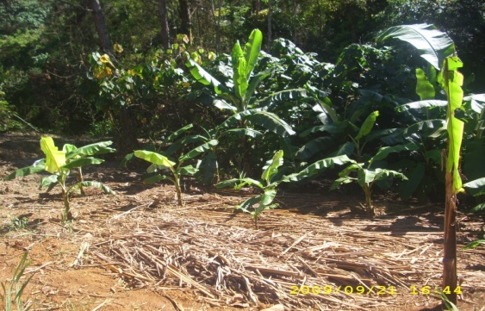
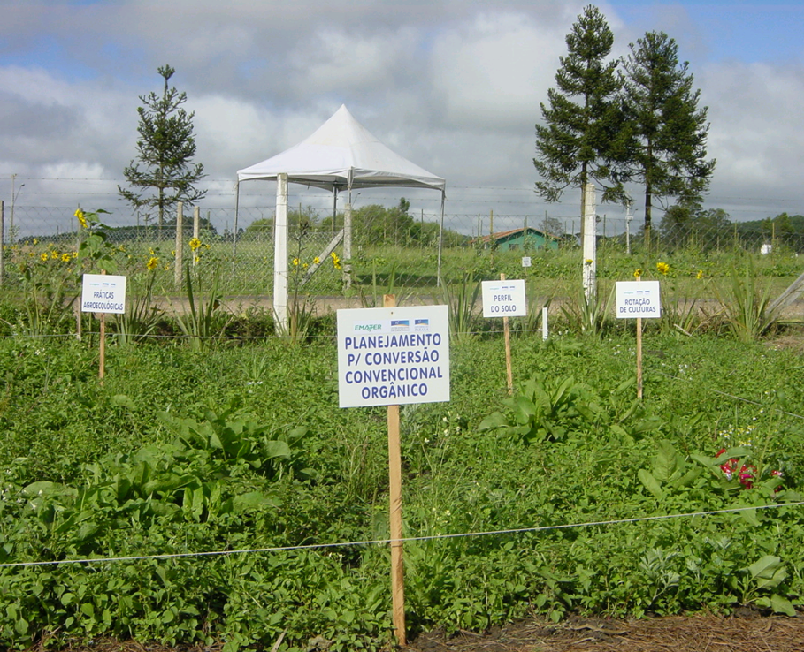
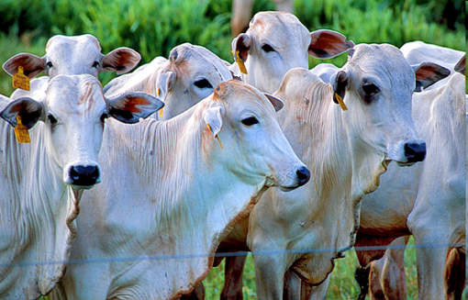
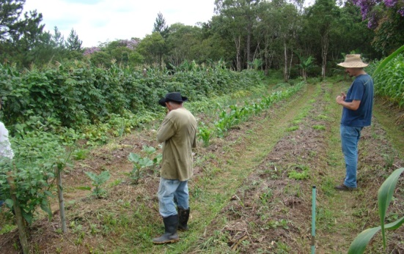
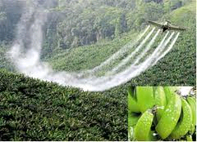
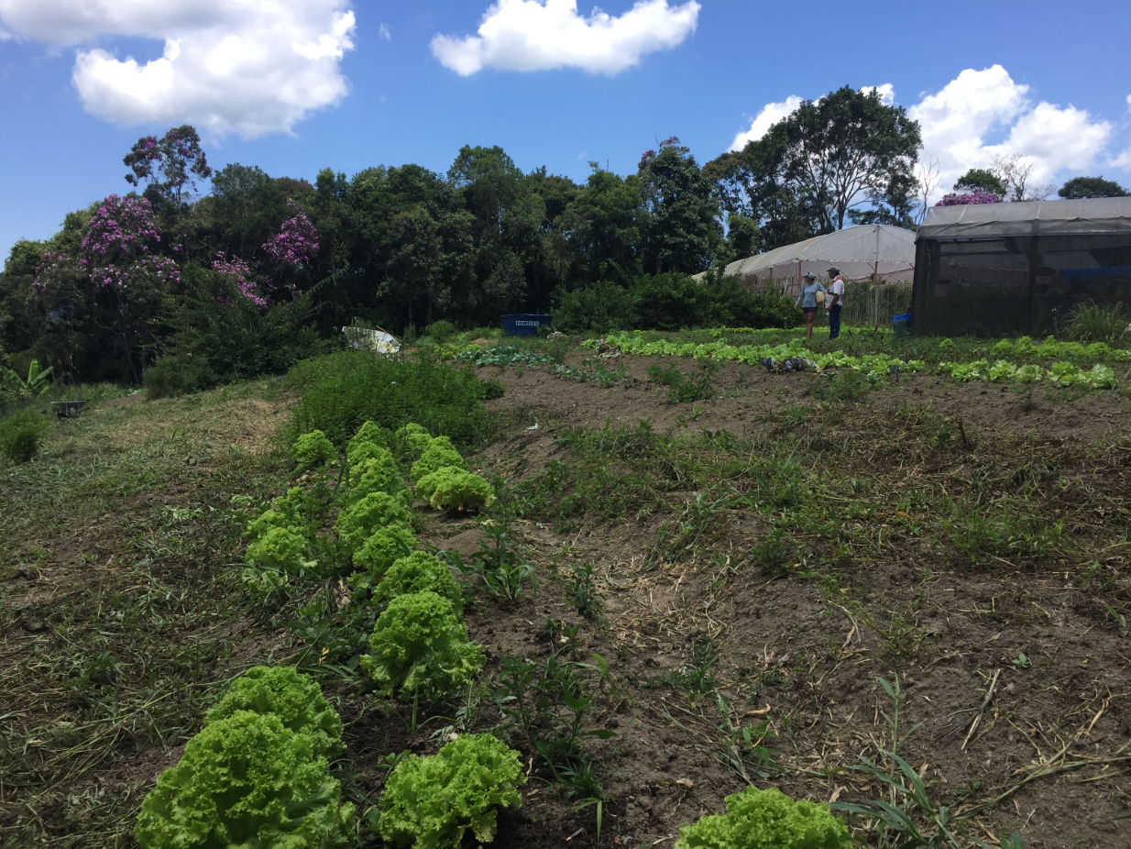
Transição Agroecológica
Imagens internet e arquivo pessoal
Sítio Coração da Serra, São Paulo

Slide 3



O que é Transição Agroecológica
Processo gradual e contínuo de transformação das bases produtivas e sociais para melhoria e recuperação do equilíbrio ecológico do agroecossistema com base nos princípios da Agroecologia. Deve priorizar o desenvolvimento de sistemas agroalimentares locais e sustentáveis, considerando os aspectos sociais, culturais, políticos e econômicos.
(Política Estadual Agricultura e Produção Orgânica – Lei Estadual 16.684/2018)
Protocolo de Intenções da Transição Agroecológica e de estímulo à produção orgânica, de 22 de maio de 2016
Resolução Conjunta SAA/SIMA/SJC Nº 01, de 15 de Fevereiro de 2022
Institui o Certificado da Transição Agroecológica
Secretaria de Infraestrutura, Meio Ambiente e Logística (SEMIL)
Secretaria de Agricultura e Abastecimento (SAA)
Fundação ITESP
Instituto Kairós
(Sociedade Civil)

Slide 4
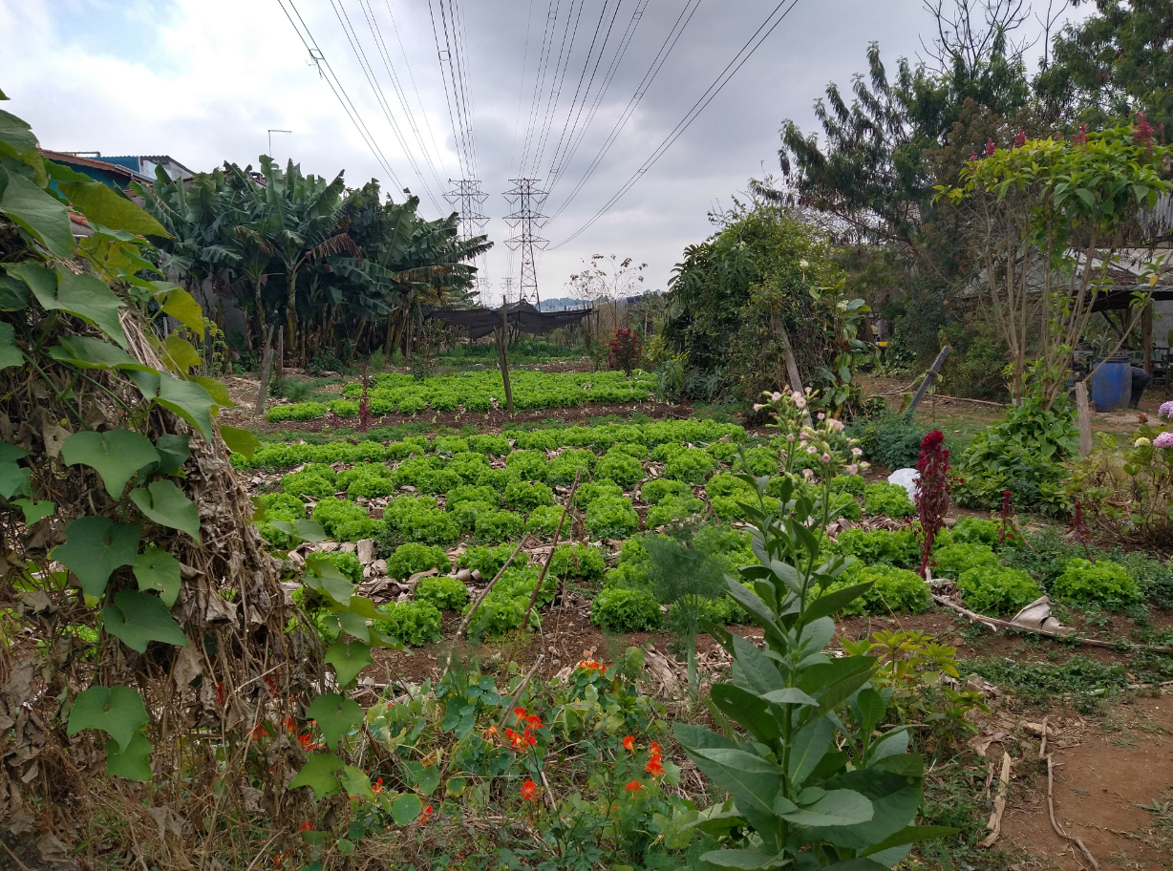
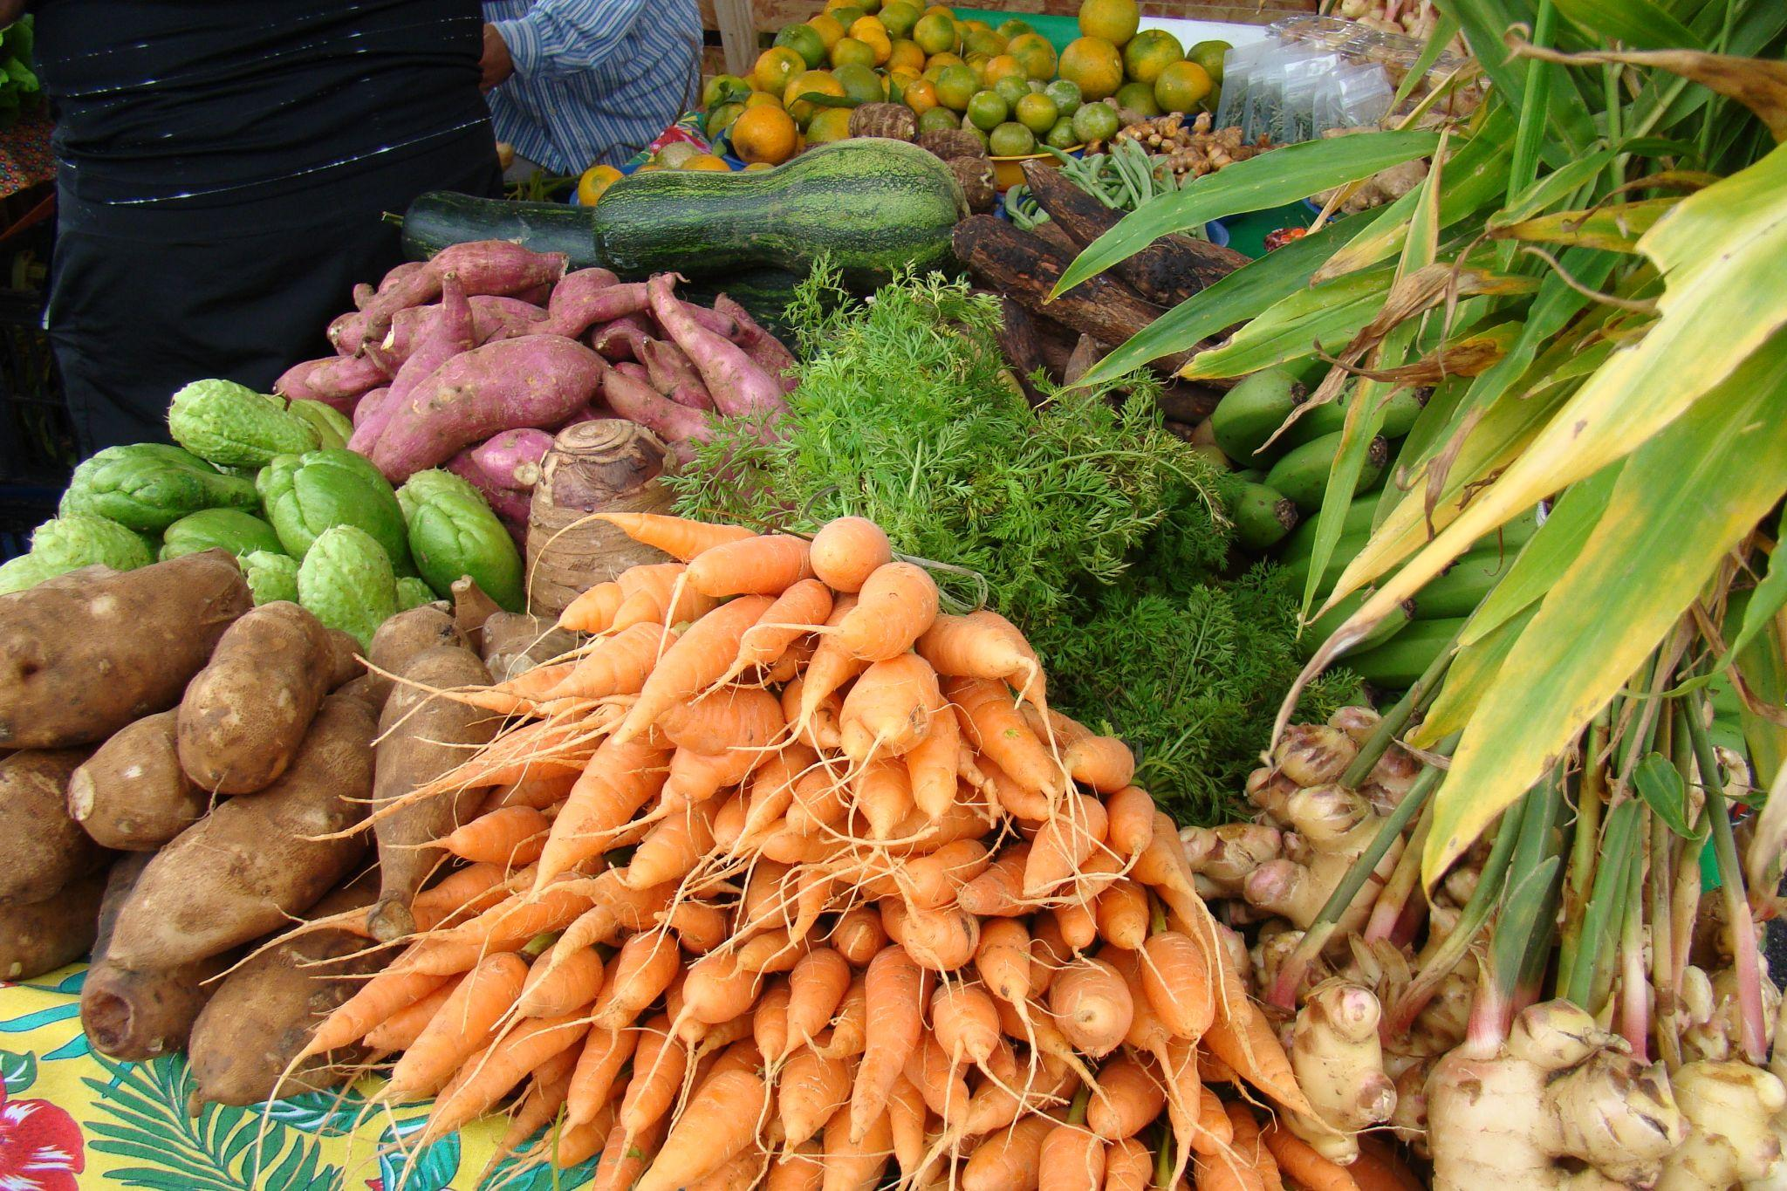
Quem pode aderir ao Protocolo de Transição Agroecológica?
Agricultores familiares, rurais, urbanos e periurbanos, assentamentos rurais, povos e comunidades tradicionais, dentre outros grupos em situação de vulnerabilidade social.
É voluntário e gratuito.
Não é obrigatório possui CAF (Cadastro Nacional da Agricultura Familiar)
Grupo inicial de 3 produtores para estimular a troca de experiências, o trabalho coletivo, a comercialização e a conformidade orgânica (OCS, SPG)
Festival de gastronomia orgânica 2017, Parque Villa Lobos, São Paulo
Horta da Sebastiana, São Paulo

Slide 5
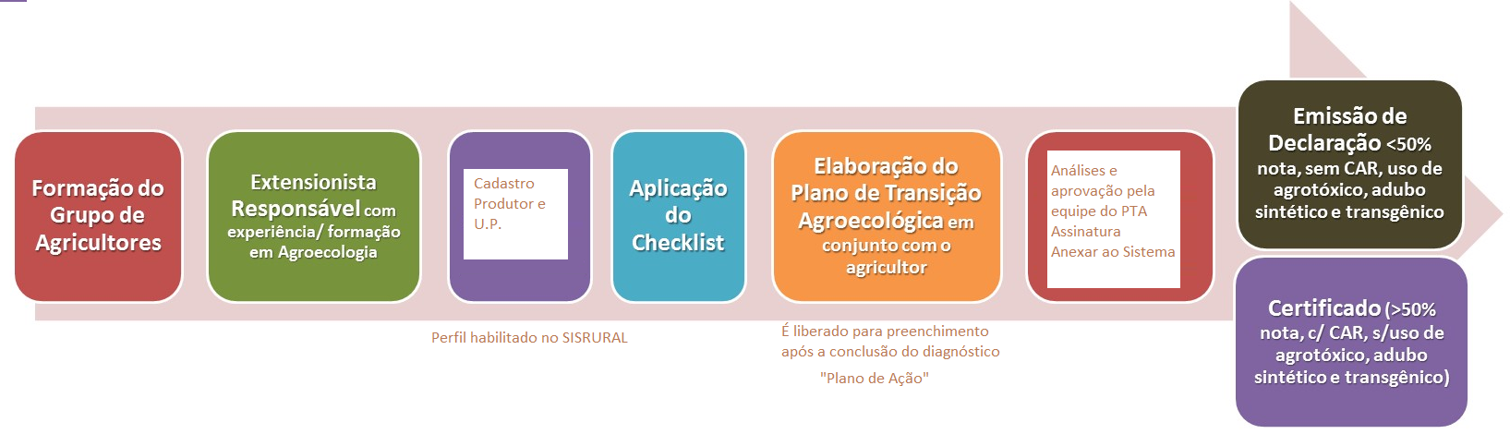
Como funciona
Processo: produtor faz adesão com o extensionista. O extensionista faz o diagnóstico da propriedade (aplica o check-list) e elabora, junto com o agricultor, o Plano de Transição.
Com base na nota – agricultor recebe DECLARAÇÃO ou CERTIFICADO – que podem agregar valor em espaços especializados de comercialização, entre outros
O período de Transição é de até 5 anos (dentro do Protocolo), e os documentos são renovados anualmente

Slide 6
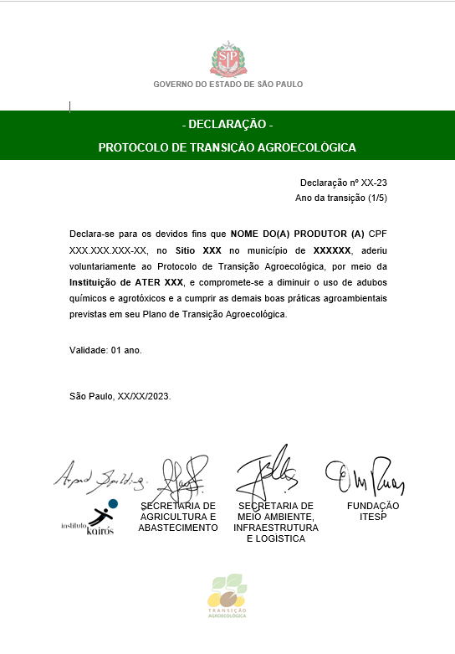
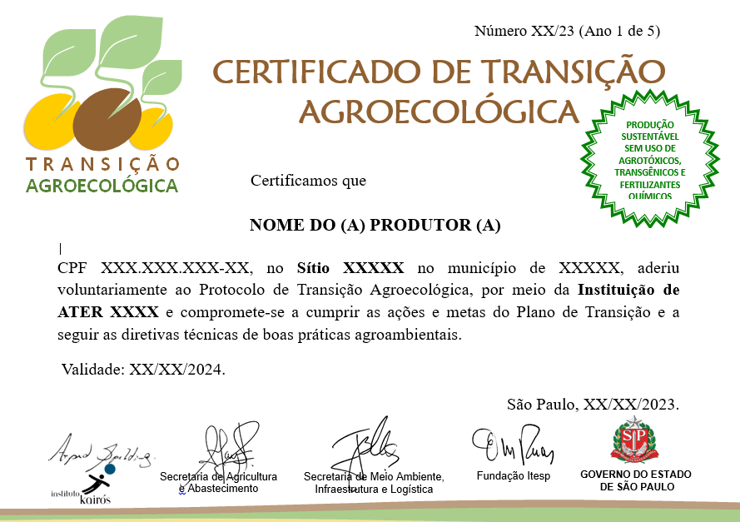

Slide 7
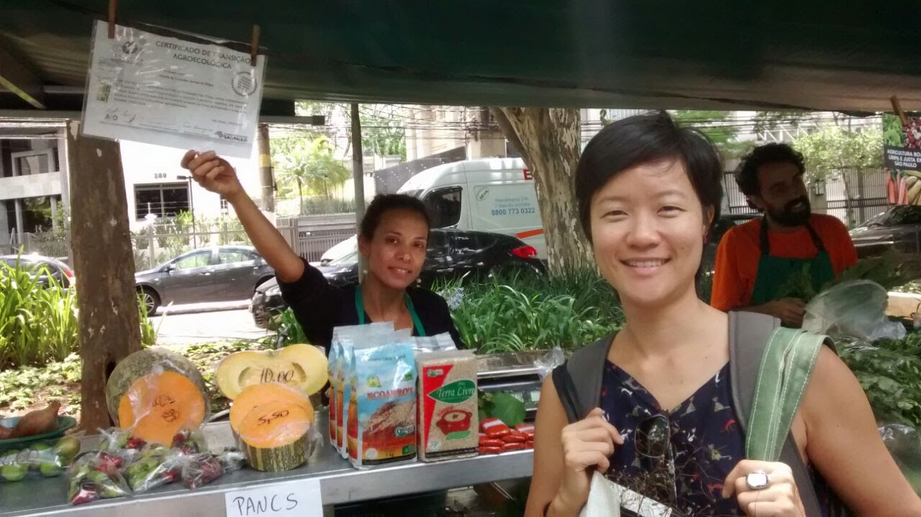
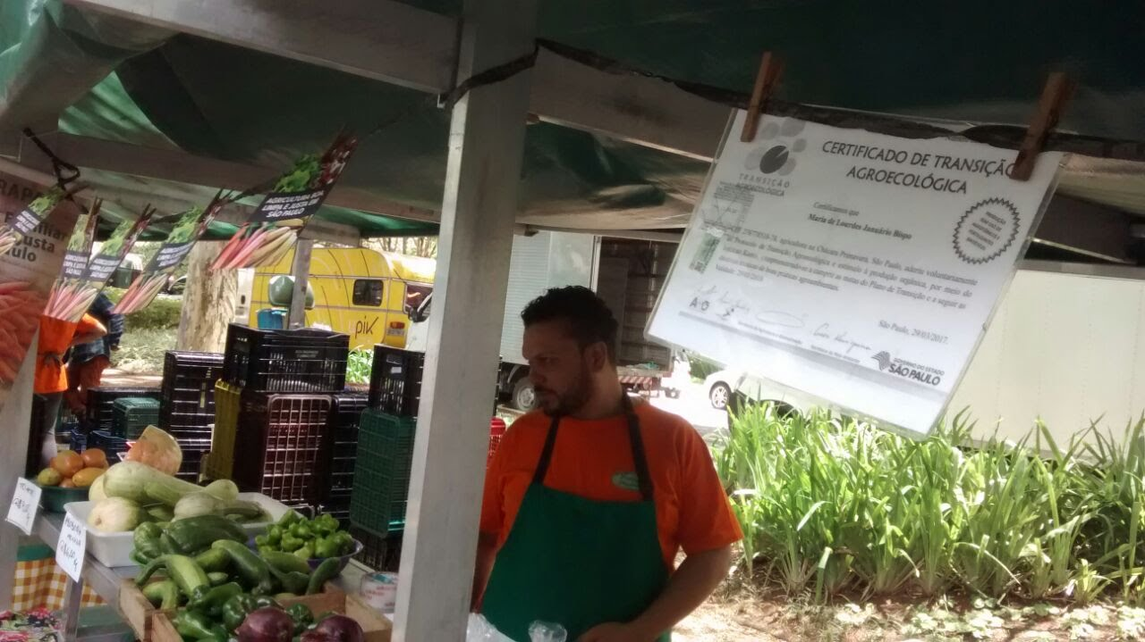
O Certificado/Declaração pode ser apresentado em pontos de comercialização, como feiras, eventos, mercados, compras coletivas de grupos de consumidoras/es e compras institucionais

Slide 8
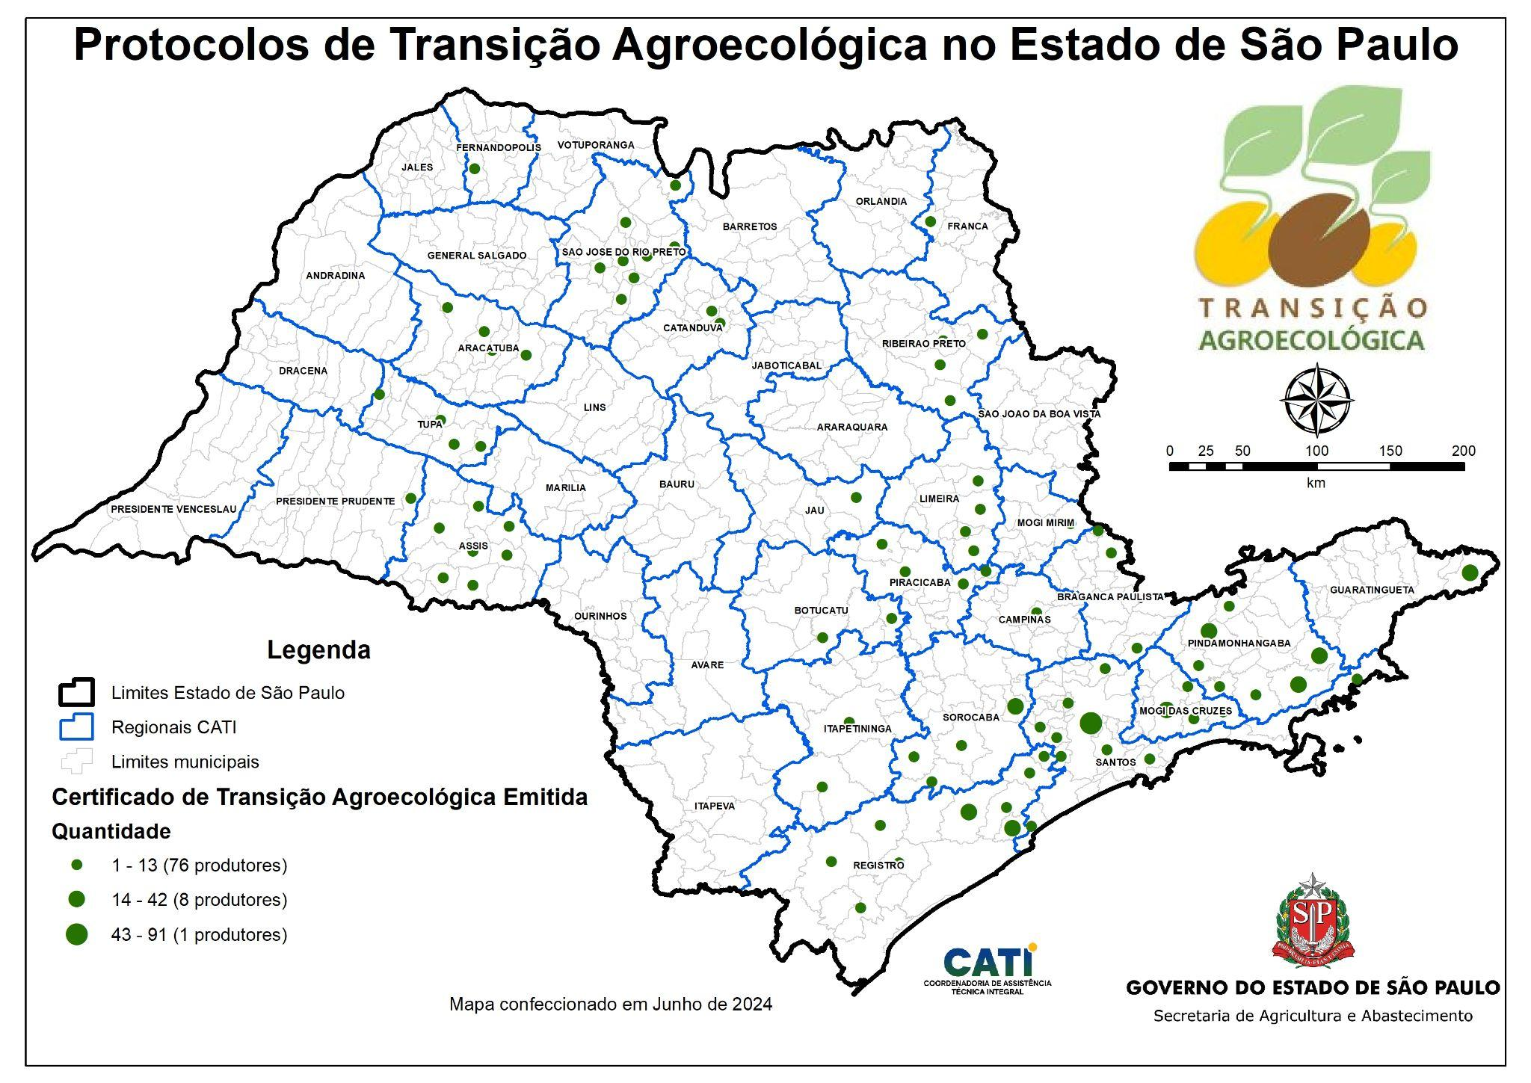
Número de agricultores: 564
Área: 10.055 ha (Desde 2016)
60 municípios

Slide 9
Alguns Resultados
35 Instituições e Equipes de ATER Agroecológica:
17 SAA-CATI (Regionais e Casas de Agricultura)
10 Instituições Não-Públicas
5 Equipes Municipais - Prefeituras de São Paulo, Socorro, Nazaré Paulista, São Roque e Osasco
1 Secretaria do Meio Ambiente, Infraestrutura e Logística (SEMIL) - pelo projeto Conexão Mata Atlântica
2 Profissionais Autônomos
Mais de 150 técnicos habilitados/capacitados

Slide 10
PERSPECTIVAS
Políticas públicas de reconhecimento da Transição Agroecológica em nível nacional – Cadastro Nacional de produtores em transição agroecológica
Inserção em programas públicos Programa de Aquisição de Alimentos (PAA) e Programa Nacional de Alimentação Escolar (PNAE)
Crédito/apoios para implementar as práticas da transição - Inclusão da Transição Agroecológica na linha de financiamento FEAP/Banagro (Fundo de Expansão do Agronegócio Paulista)
Programa Nacional de de Fortalecimento da Agricultura Familiar (PRONAF) – editais MDA
Parcerias: organizações de agricultores e outras
Lei Municipal 16.140/2015: Transição de outros municípios e/ou reconhecimento Nacional do Protocolo?

Slide 11
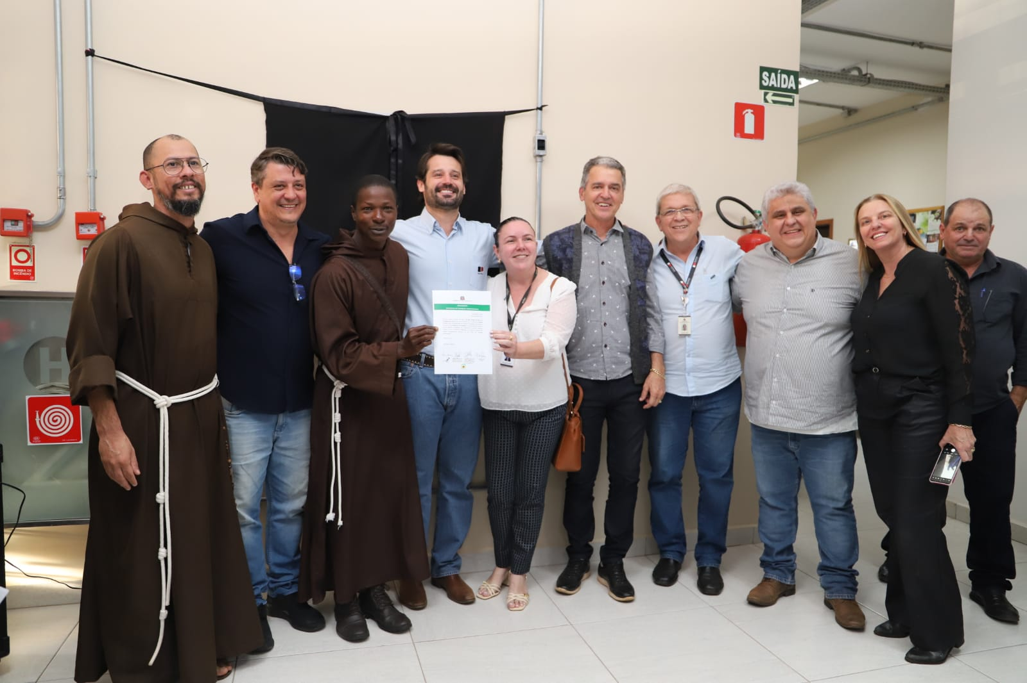
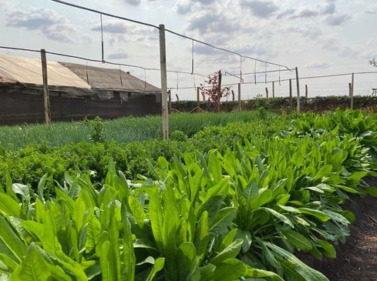
Experiências do Protocolo de Transição Agroecológica
Associação Lar São Vicente de Paula , Estrela D’Oeste (CATI Regional Fernandópolis)

Slide 12
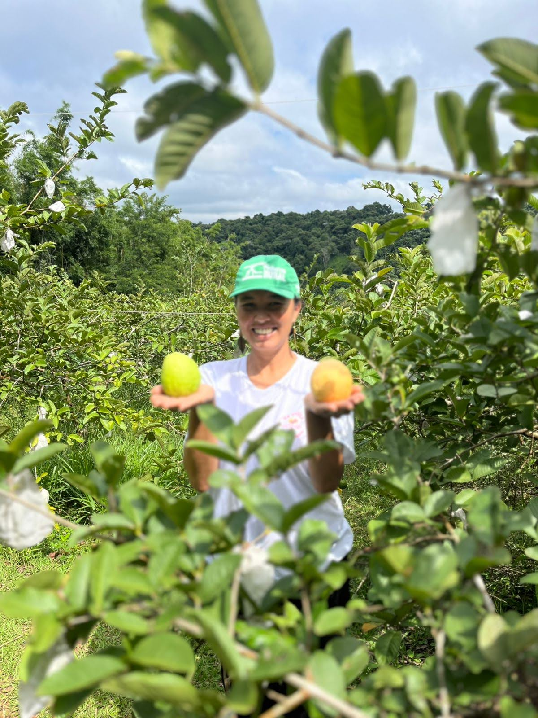
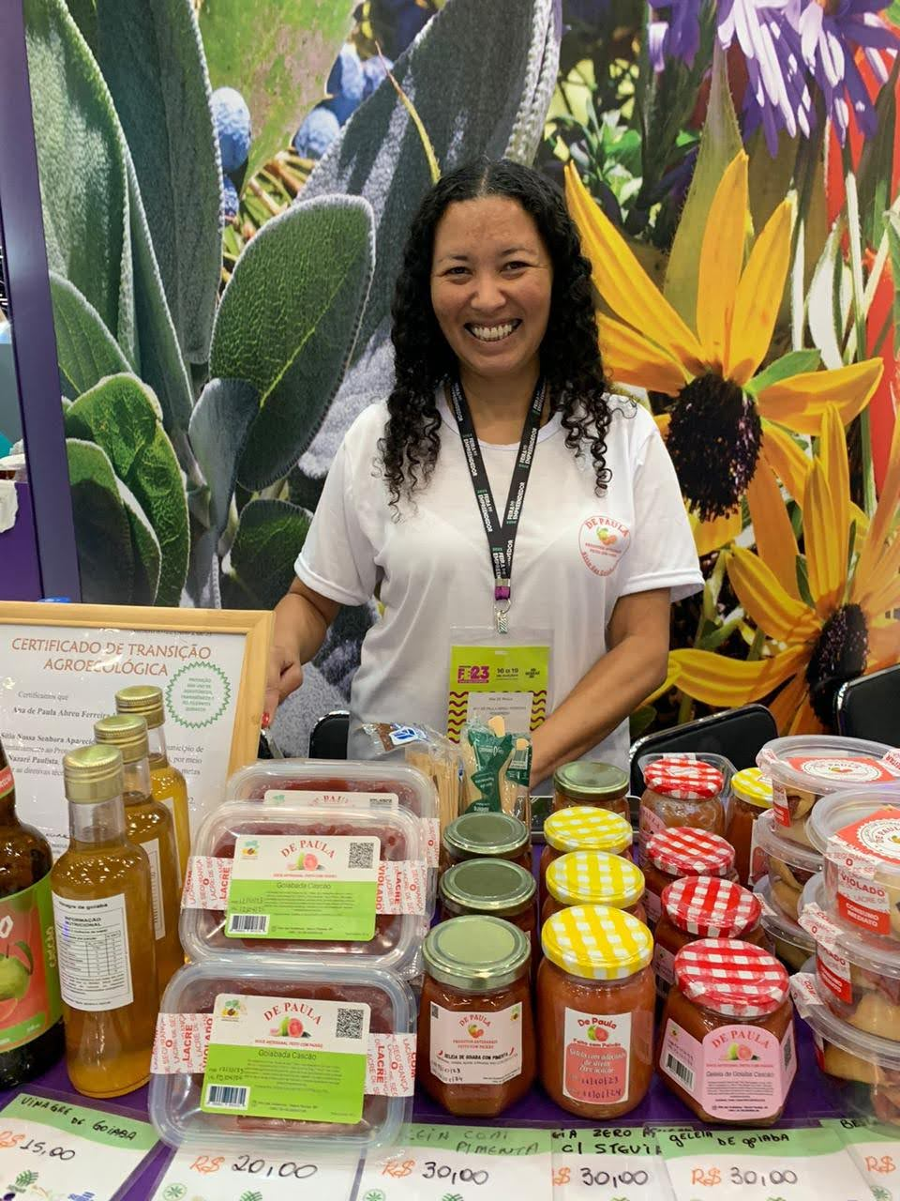
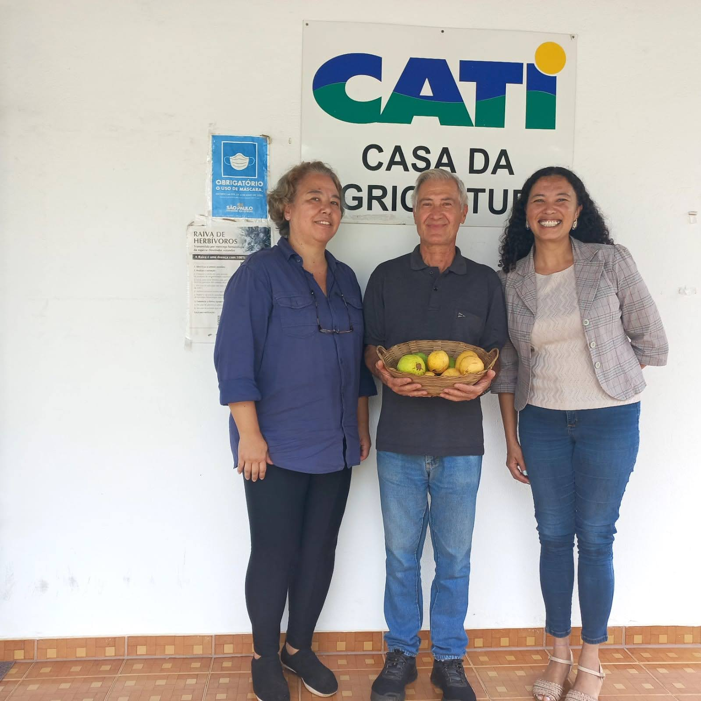
Sítio das Goiabeiras, Nazaré Paulista

Slide 13
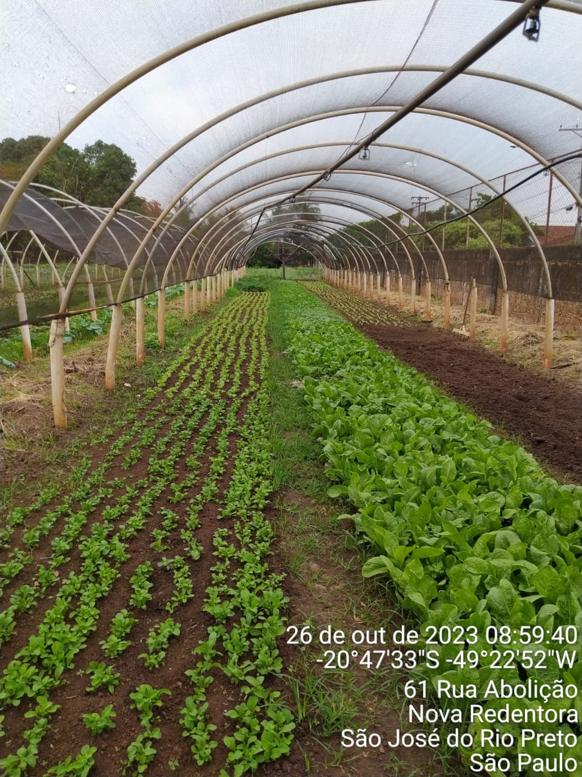

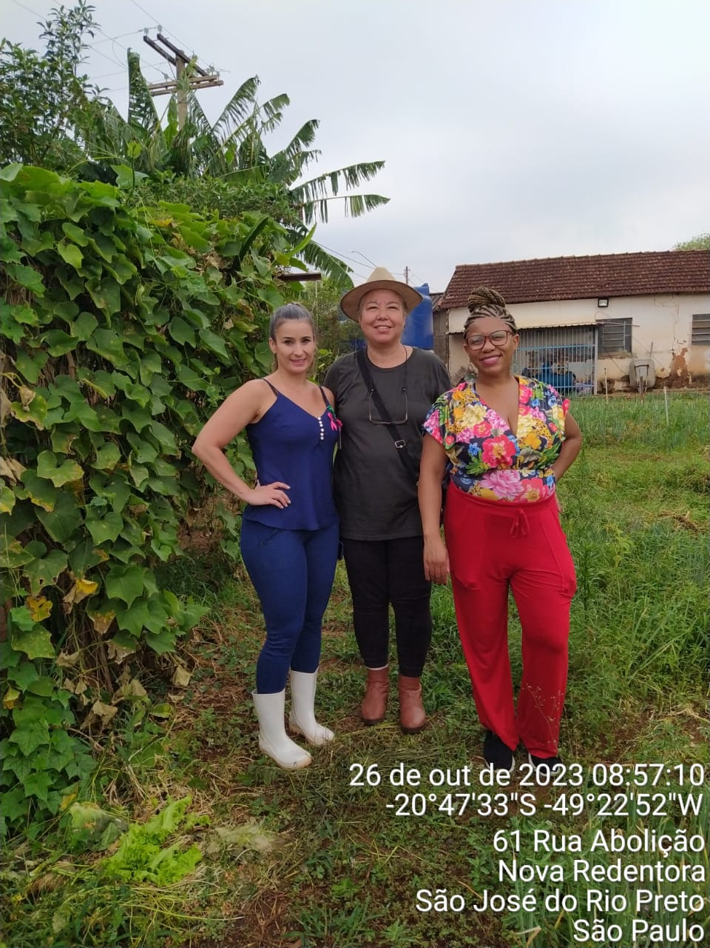
Horta Terapêutica do Hospital Dr Adolfo Bezerra de Menezes, em São José do Rio Preto

Slide 14
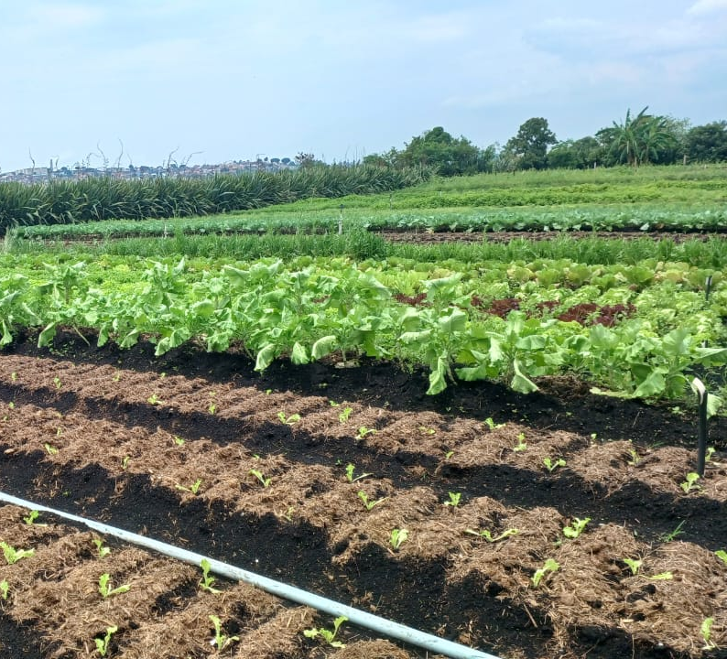
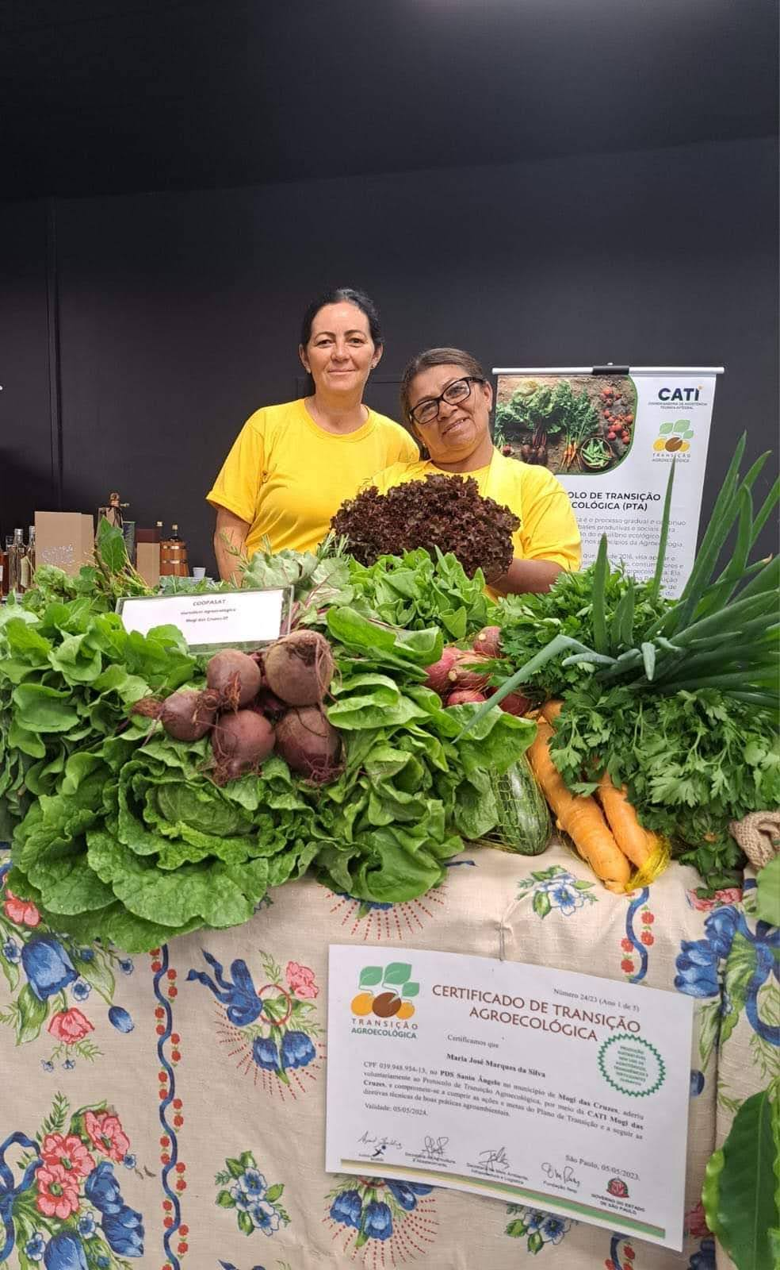
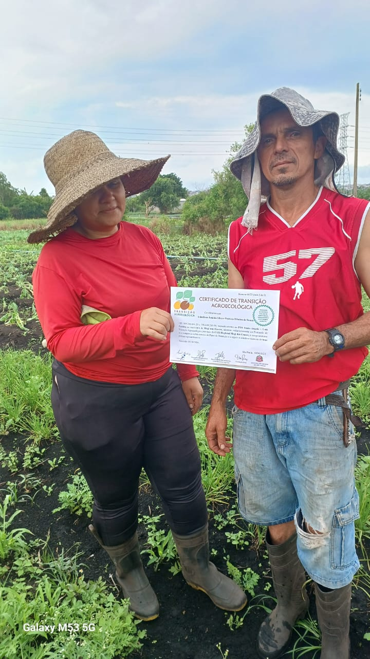
CATI Regional Mogi das Cruzes, Assentamento PDS Santo Ângelo

Slide 15
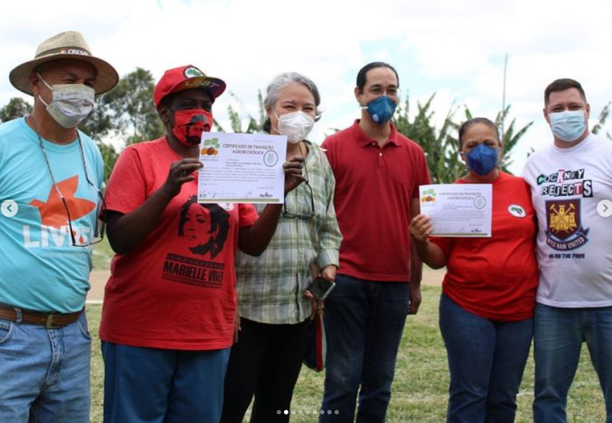
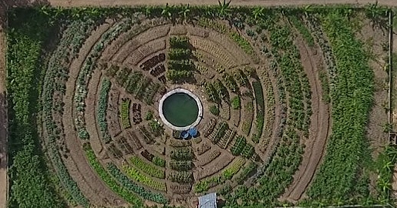
Acampamento Marielle Vive, Valinhos, Horta Mandala

Slide 16
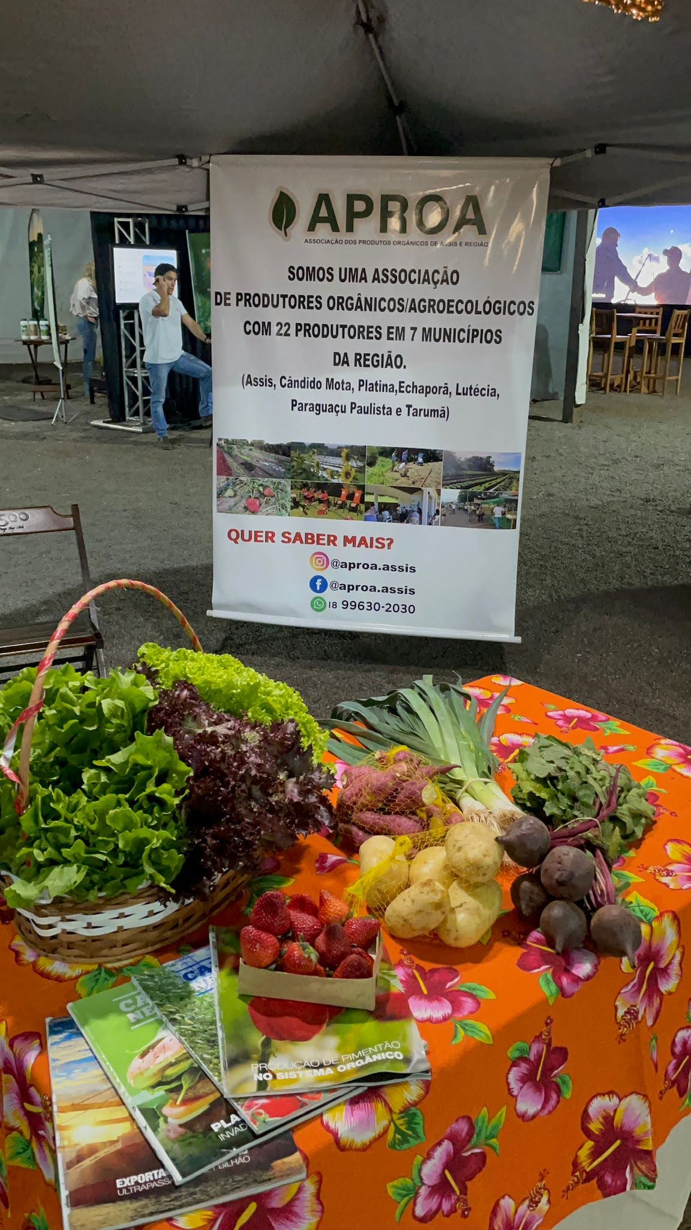
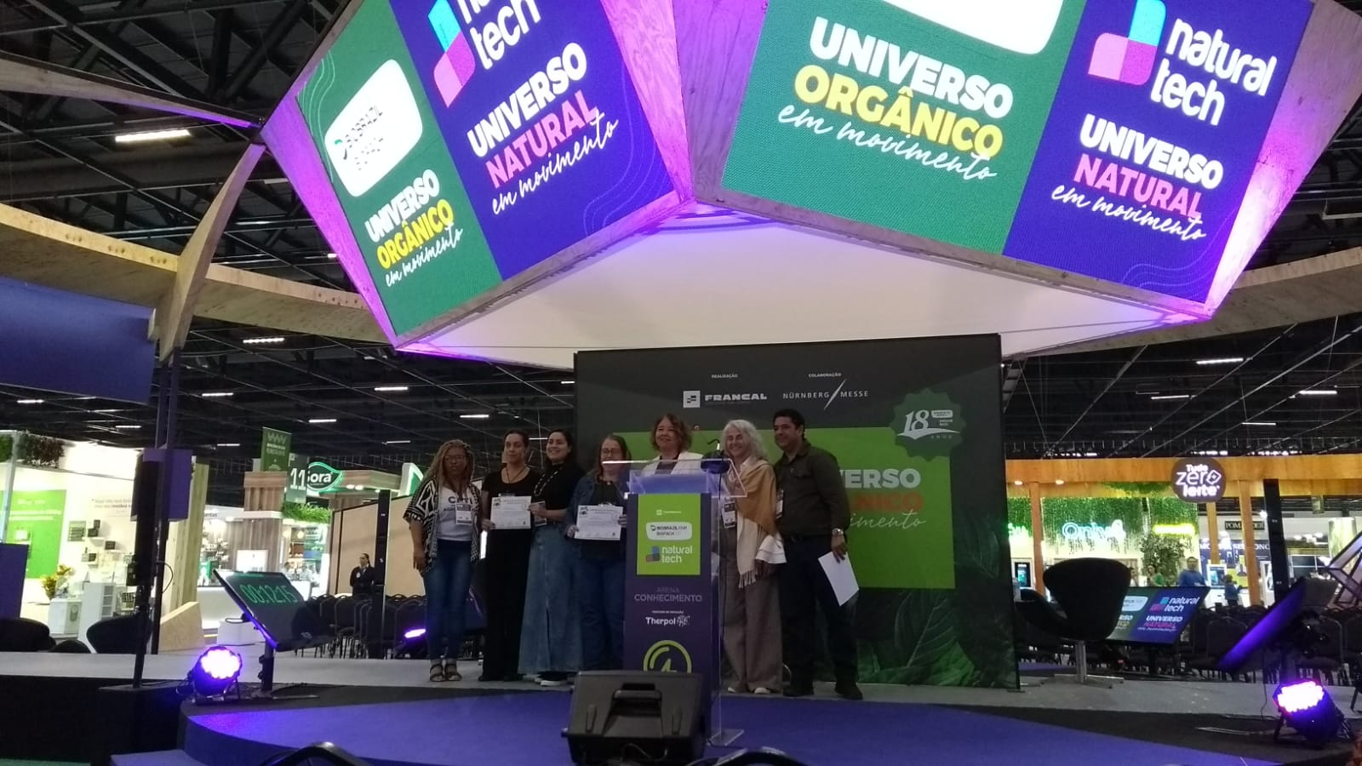
APROA (Associação de Produtores Orgânicos de Assis e Região)

Slide 17
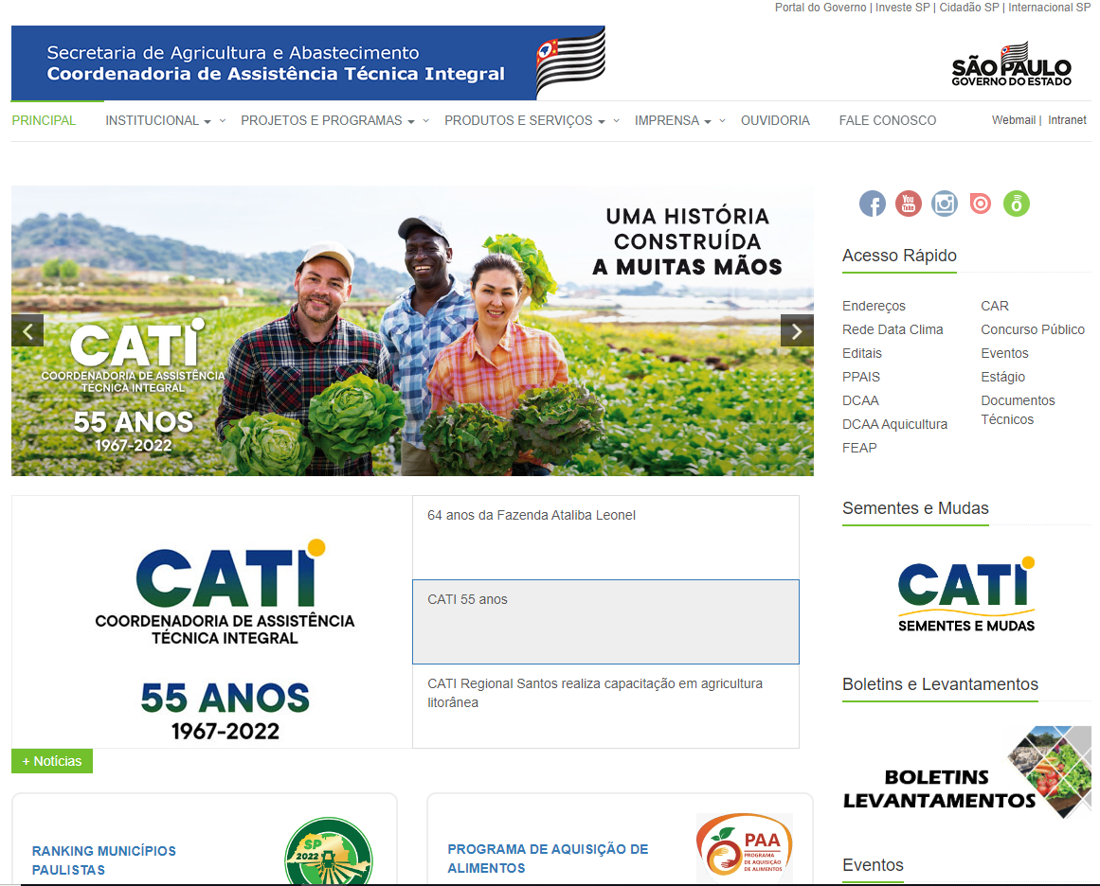
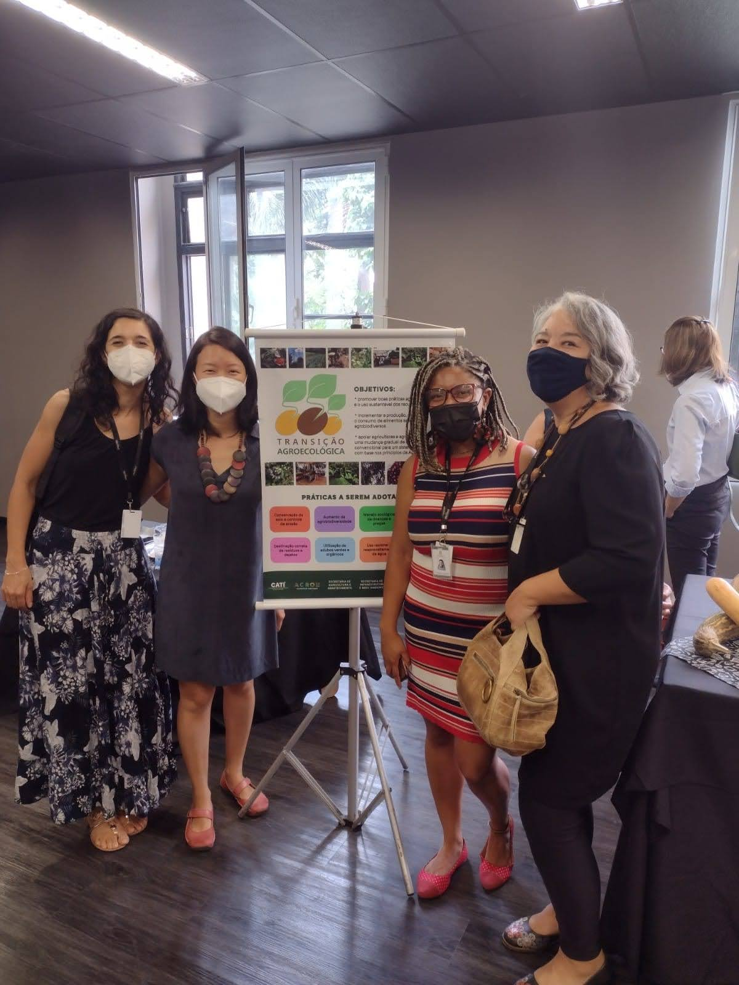
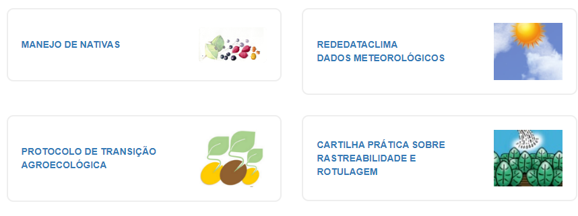
http://www.cati.sp.gov.br/portal/ - agroecologia@sp.gov.br

Slide 18

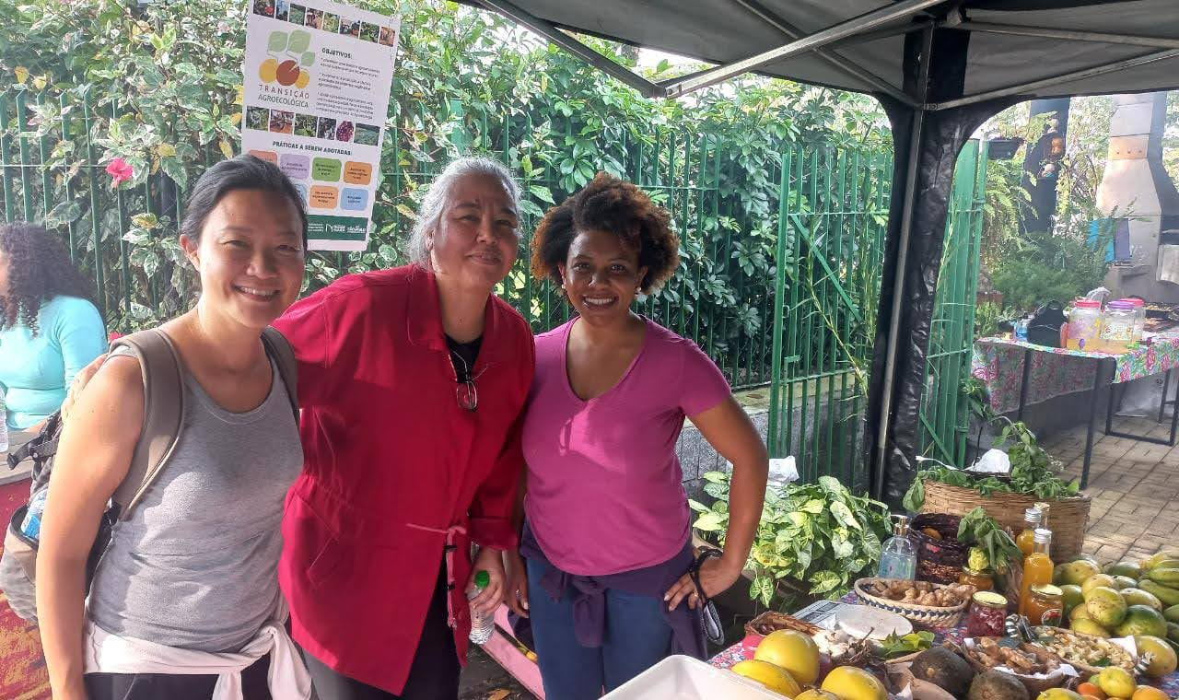
Equipe do Protocolo de Transição Agroecológica CATI/SAA
Email: agroecologia@sp.gov.br - 11 5067 0591
CGPLEAPO: cgpleapo@sp.gov.br

